Slide 1
Вокруг меня
Выполнила: Нуриева Лилия Марселевна, обучающаяся 10а класса МОБУ Гимназия №2 с.Бураево

Slide 2
Гипотеза: предположим можно ли помочь решить экологическую проблему
Объектом исследования являются ненужные вещи в школе и дома
Предмет исследования:возможность вторичного использования бытового мусора.
Цель исследования: создание условий для сохранения чистоты в доме, школе и экологической обстановки в нашем селе.

Slide 3
Актуальность темы
Экологическое образование и воспитание экологической культуры становится одной из главных задач, стоящих перед обществом.
Огромное количество мусора на улицах села заставило меня задуматься над вопросом: что несет человеку лежащий “клад под ногами” - пользу или вред?

Slide 4
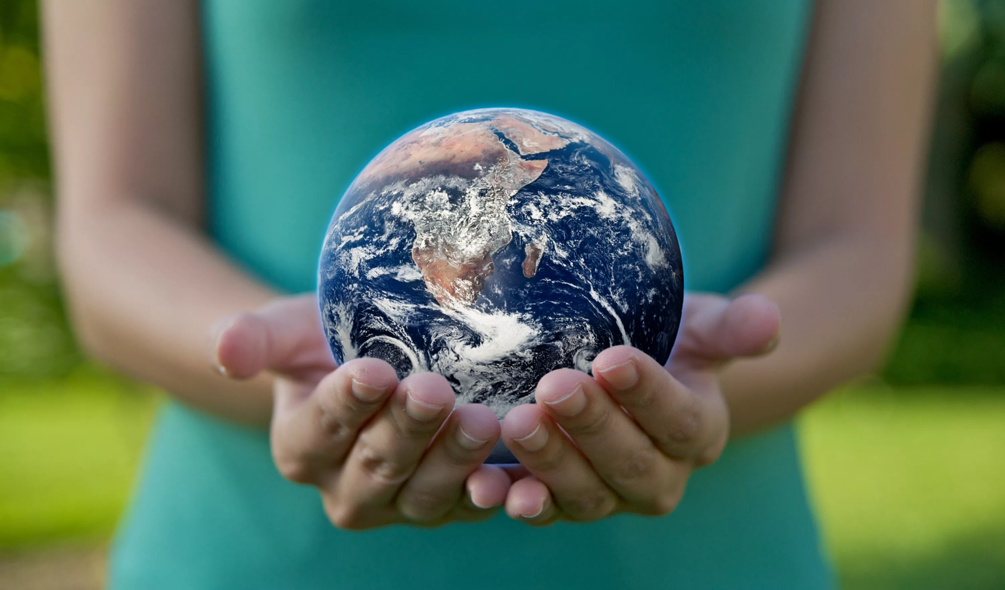
Спасение природы как социокультурная проблема
Человеку нужны природные ресурсы, чтобы пережить социальные и экономические проблемы. Чтобы эти ресурсы были, необходимо их защищать.

Slide 5
Этапы работы:
Рассмотреть историю появления.
Вред пластика.
Способы их утилизации и переработки.
Что можно сделать из пластиковых изделий?

Slide 6
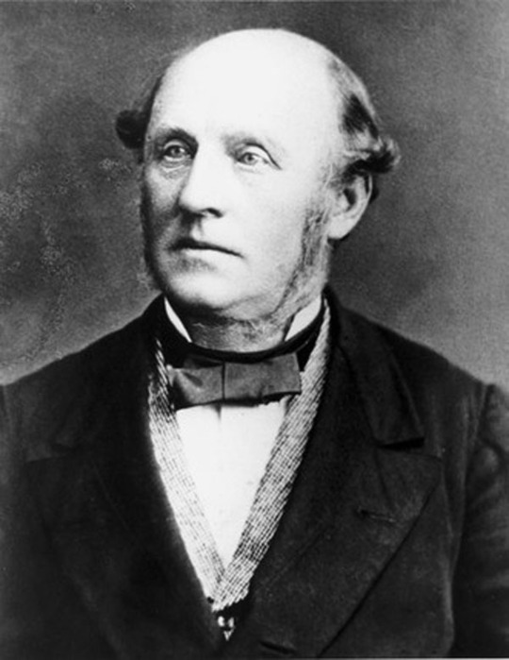
История появления пластика
Первый пластик был получен в Англии изобретателем Александром Парксом всего лишь 162 года назад.
При производстве пластмасс используются химически модифицированные материалы - продукты переработки нефти, угля и природного газа.
Пластик создан человеком искусственным путем, поэтому его полный распад невозможен.
Это значит, что весь когда-либо произведенный пластик до сих пор существует.

Slide 7
Вред пластика
пить из пластиковой бутылки повторно вредно
вредно долгое хранение
пластик токсичен
пластик приносит вред животным
Главная опасность накопления отходов подобного типа заключается в том, что они практически не разлагаются естественным путем, поскольку срок перегнивания пластика составляет сотни лет.
Весь пластик когда-либо сделанный, все еще существует сегодня. В Мировом океане уже более пяти триллионов штук пластика, и к 2050 году в море будет больше пластика, чем рыбы.

Slide 8
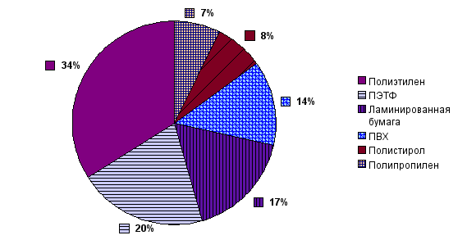
Переработка пластика и полимеров
Переработка пластика — процесс превращения пластиковых отходов во вторичное сырьё, энергию, или продукцию с определенными потребительскими свойствами. Период естественного разложения пластмасс достигает несколько сотен лет, поэтому переработка отходов является частью глобальной попытки сократить объем вредных веществ, поступающих в окружающую среду.
В настоящее время имеется множество процессов и методов переработки полимеров, основными из них являются каландрование,отливка, прямое прессование, литье под давлением, экструзия, холодное формование, вспенивание, армирование, формование из расплава, сухое и мокрое формование.

Slide 9
Процессы переработки пластика
Склад сырья
Моечная машина
(холодная очистка)
Моечная машина
(горячая очистка)
Охлаждающая ванна
Двухшнековый экструдер
Центрифуга
Сушильная камера
Склад готовой продукции
Гранулятор

Slide 10
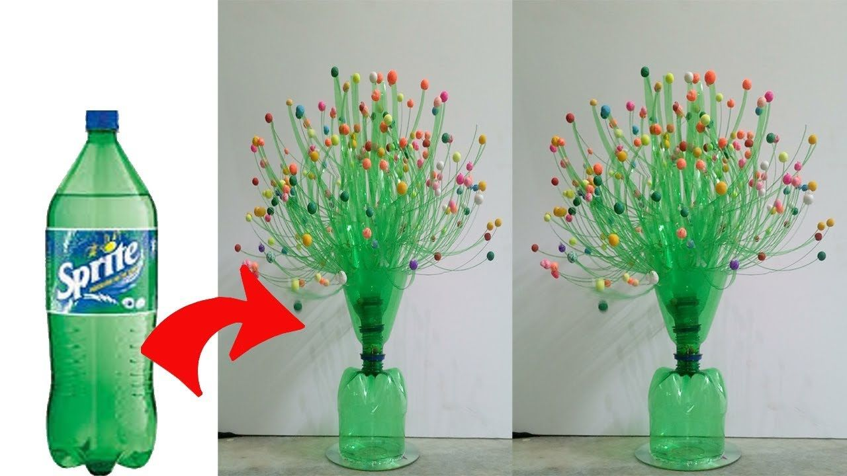
Самым простым способом переработки является утилизация пластика в домашних условиях. Суть этого метода заключается во вторичном использования изделий в быту. К примеру, из пластиковых бутылок нередко изготавливают декоративные элементы для украшения участка и кормушки для птиц, в контейнерах хранят метизы и т. д. Утилизация в домашних условиях позволяет снизить объем твердых отходов и экономить природные ресурсы.

Slide 11
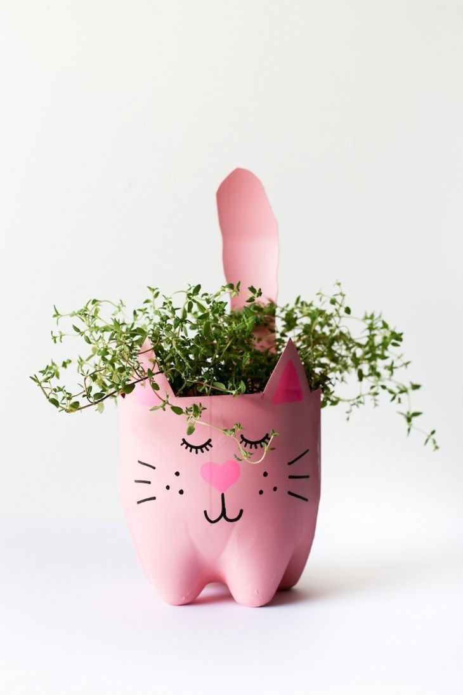
У всех нас дома есть комнатные растения. Иногда наступает момент, когда их надо куда-то пересаживать. Чтобы решить этот вопрос, вовсе не обязательно идти в магазин. Можно самостоятельно из обычных пластиковых бутылок сотворить эксклюзивный горшок, при взгляде на который неизбежно будет подниматься настроение.

Slide 12
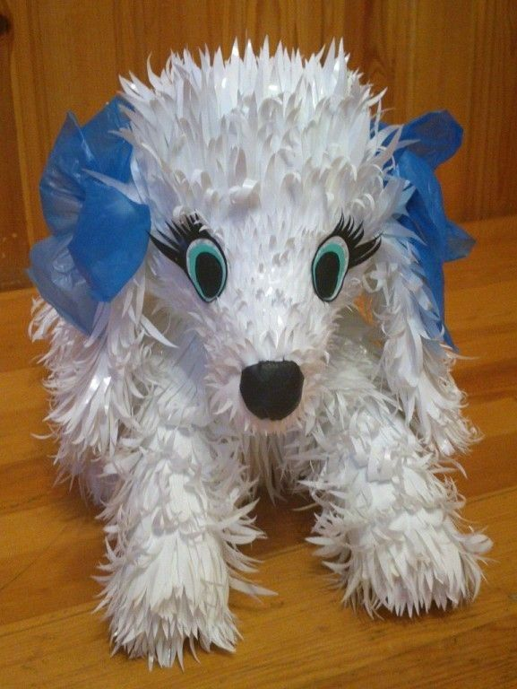
Игрушки из полиэтилена. Полиэтилен – материал, который подойдет для изготовления игрушек. Из мусорных пакетиков получаются такие милые зверушки, что сразу даже не угадаешь, из чего они сделаны. Для изготовления игрушек понадобятся помпоны из полиэтилена, которые склеивают или скрепляют другим способом.

Slide 13
Если вы подумали, что светильник из пластиковых бутылок своими руками будет выглядеть слишком просто, то посмотрите на фото в мастер-классах и убедитесь – это выглядит очаровательно. Все с изумлением будут гадать, откуда у вас такой дизайнерский светильник или люстра, и только вы будете знать, как сделать такую люстру из пластиковых бутылок своими руками.

Slide 14
Выводы
Каждый человек в ответе за свои действия. Загрязняя окружающую среду , мы наносим в первую очередь вред собственной жизни. Если все люди будут соблюдать определенные правила, которые поспособствуют сохранению природы, то можно надеяться, что нарушение экологического равновесия перестанет быть угрозой человечеству.

Slide 15
Спасибо за внимание!

